Slide 1


Je compose pour vous avec ma douce et fidèle amie
Découvrez en
Les différences
par Lande

Slide 2
Je compose pour vous avec ma douce et fidèle amie
DIFFÉRENCE ENTRE MIGRATION
ET IMMIGRATION

Slide 3
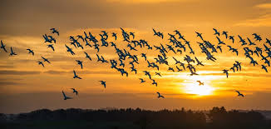
Je compose pour vous avec ma douce et fidèle amie
La migration
ce sont des oiseaux qui viennent du nord et vont vers le sud,…
ils volent de jour et dorment la nuit …

Slide 4
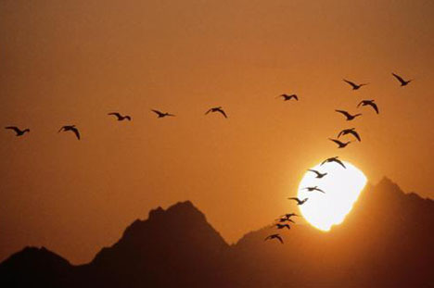
Je compose pour vous avec ma douce et fidèle amie

Slide 5
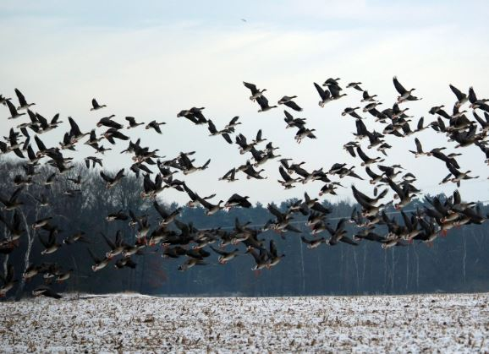
Je compose pour vous avec ma douce et fidèle amie

Slide 6
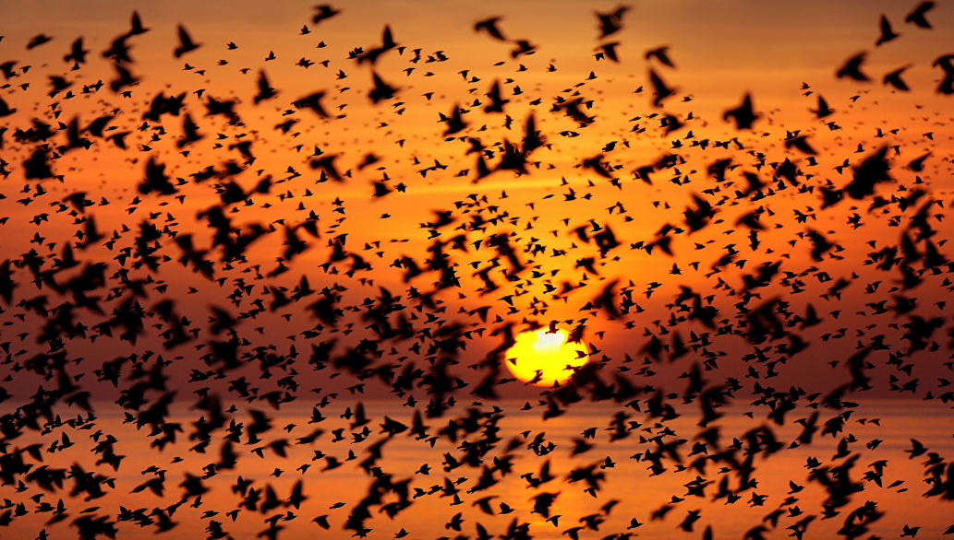
Je compose pour vous avec ma douce et fidèle amie

Slide 7
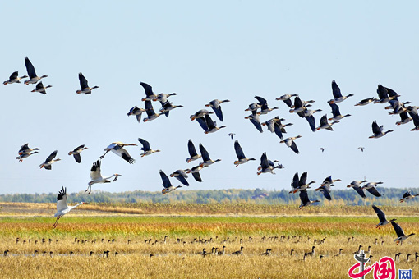
Je compose pour vous avec ma douce et fidèle amie

Slide 8
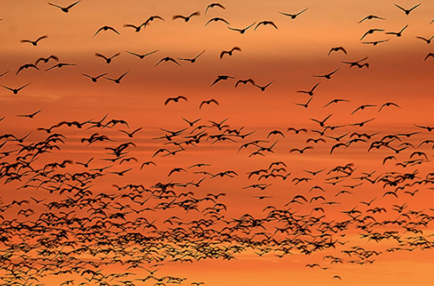
Je compose pour vous avec ma douce et fidèle amie

Slide 9
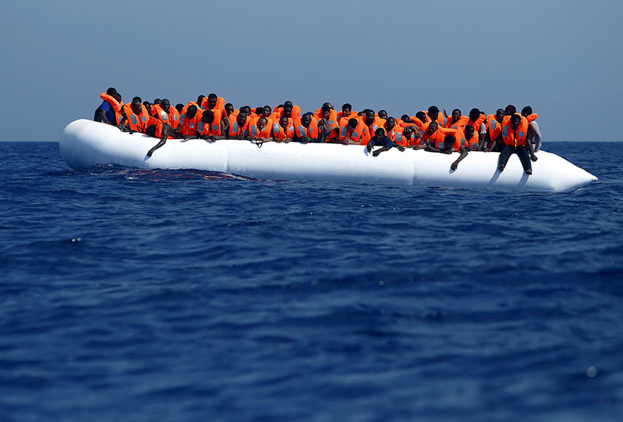
Je compose pour vous avec ma douce et fidèle amie
L’immigration
ce sont des hommes qui viennent du sud et vont vers le nord,...
ils dorment le jour et "volent" la nuit !

Slide 10
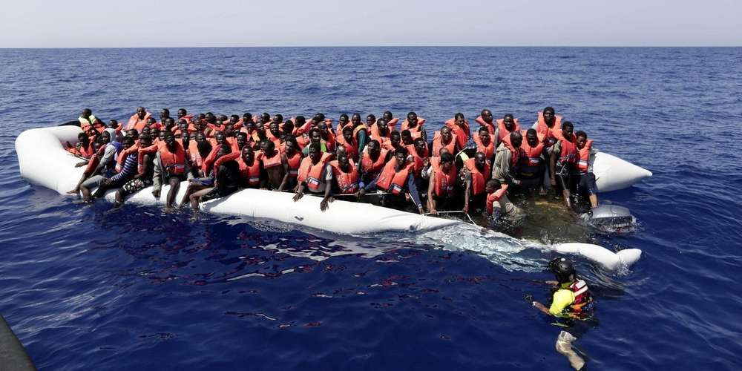
Je compose pour vous avec ma douce et fidèle amie

Slide 11
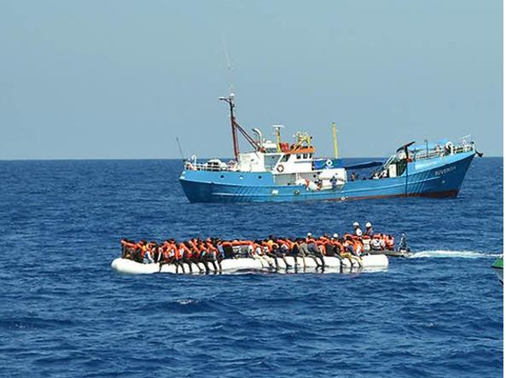
Je compose pour vous avec ma douce et fidèle amie

Slide 12
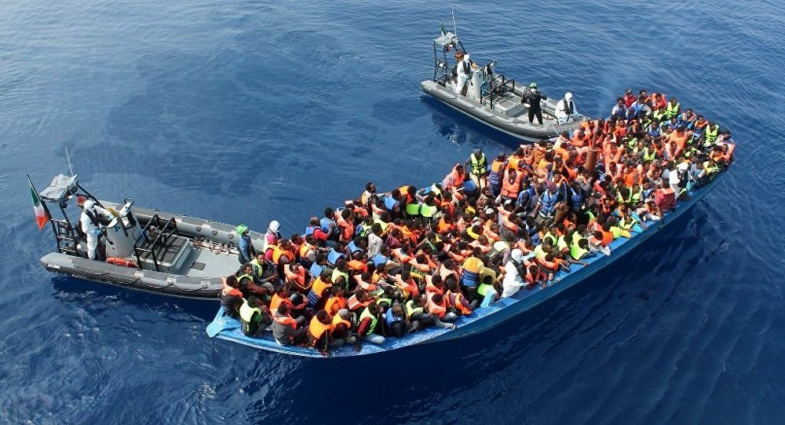
Je compose pour vous avec ma douce et fidèle amie

Slide 13
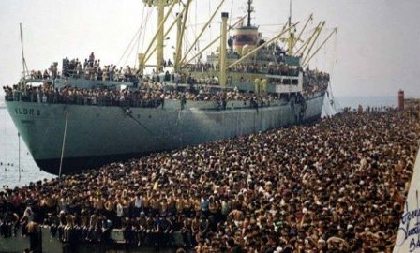
Je compose pour vous avec ma douce et fidèle amie

Slide 14
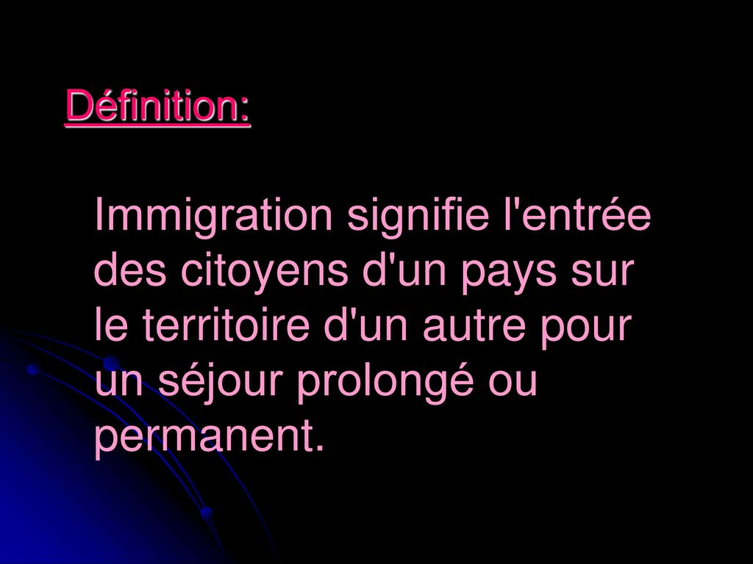
Je compose pour vous avec ma douce et fidèle amie

Slide 15

Je compose pour vous avec ma douce et fidèle amie
Et leur magot sur le dos !
Après leur forfait

Slide 16

Je compose pour vous avec ma douce et fidèle amie

Slide 17

Je compose pour vous avec ma douce et fidèle amie

Slide 18
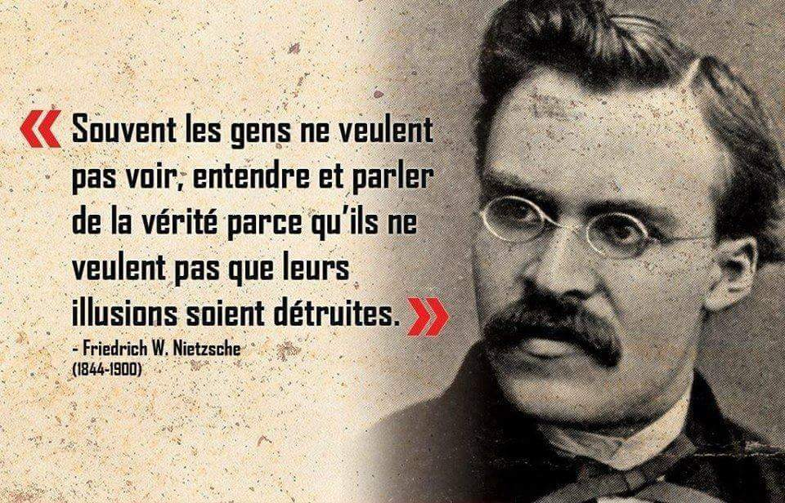
Je compose pour vous avec ma douce et fidèle amie

Slide 19
Je compose pour vous avec ma douce et fidèle amie
C’était Découvrez en
Les différences , dangers
L’Europe ne peut accueillir toute la misère du monde
par Lande

